Slide 1







Получение калия хлористого при помощи флотационного метода обогащения

Slide 2
ФЛОТАЦИЯ КАК СПОСОБ ОБОГАЩЕНИЯ
Флотация представляет собой метод обогащения полезных ископаемых на промышленных предприятиях. Этот способ основан на способности одних частиц – гидрофильных - легко смачиваться жидкостью и отделяться от других частиц – гидрофобных. Процесс происходит в жидкой среде, которая аэрируется воздухом.
Разделение руды на элементы происходит на границе двух разных средств. Во флотационной установке гидрофобные частички прилипают к пузырькам воздуха и поднимаются на поверхность, в то время как гидрофильные элементы оседают на дне емкости. Этот процесс имеет высокую эффективность и экономичность.

Slide 3
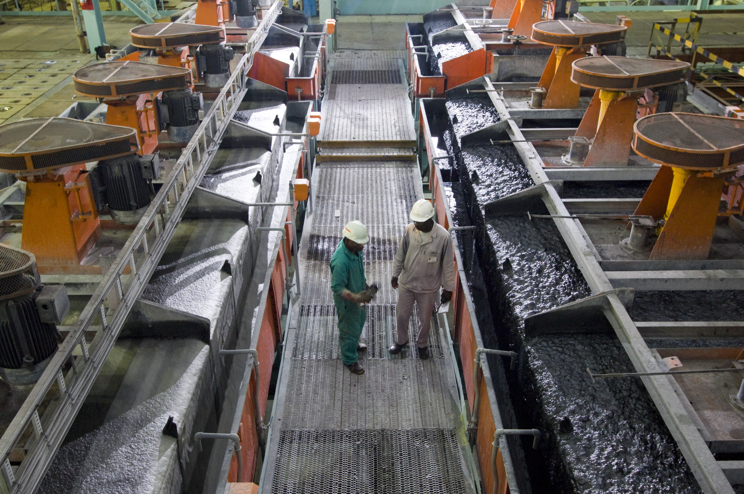

Пенный метод флотации
В установках через смесь руды в воде пропускаются маленькие пузырьки воздуха, которые всплывают на поверхность и собираются с нее. Помимо воды, в качестве флотационной жидкости могут использоваться другие вещества.

Slide 4
Способы использования флотационных устройств
Рассматриваемая обогатительная технология в зависимости от типа используемого устройства позволяет решить несколько различны задач:
Разделение пульпы на несколько компонентов, которые затем используются для производства. Таким образом сортируют руду и выделяют из нее несколько разных видов полезных ископаемых

Slide 5
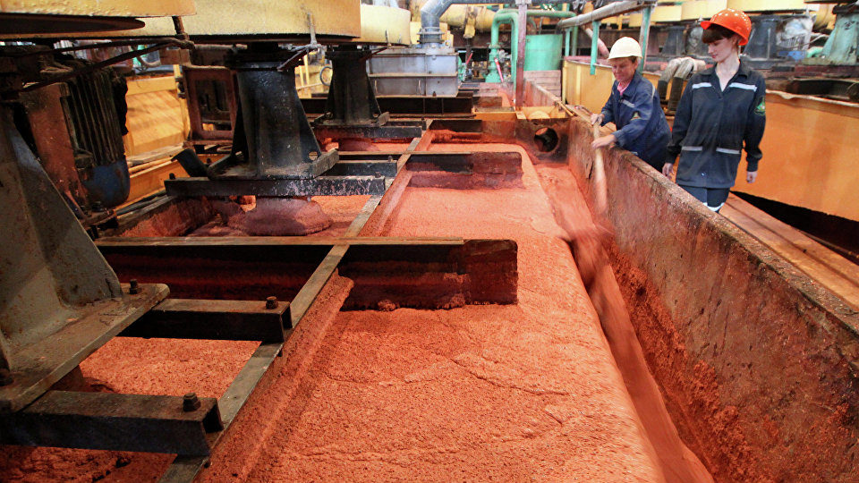
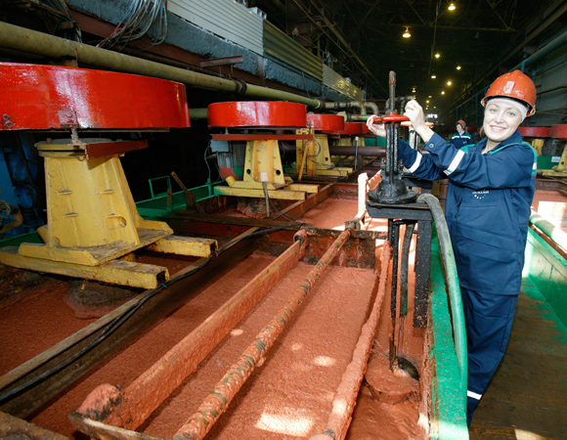


Slide 6
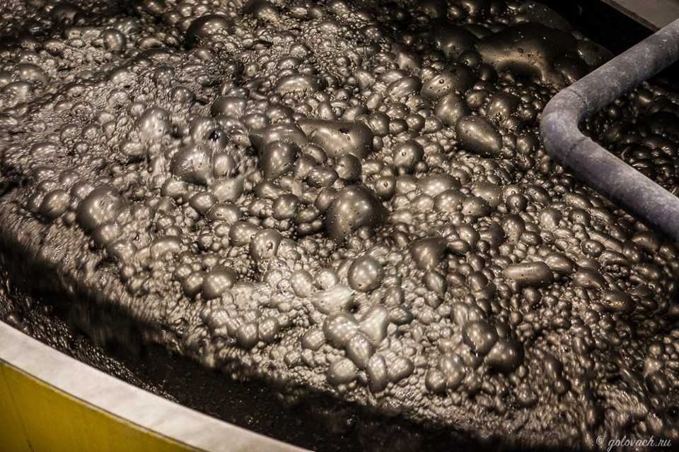
Реагенты
Применяя флотационные реагенты (неанол,амин,паа,смола), можно искусственно изменять смачиваемость минеральной поверхности. Плохо смачиваемые водой (гидрофобные) частицы прилипают к пузырькам воздуха, всплывают на поверхность пульпы и образуют минерализованную пену, а хорошо смачиваемые водой (гидрофильные) частицы не прилипают к пузырькам и остаются в объеме пульпы.

Slide 7
Особенность флотации заключается в том, что в отличие от других методов обогащения, не существует принципиальных ограничений ее использования для разделения любых минералов. Если гравитационными процессами нельзя разделять минералы с одинаковыми или близкими удельными весами, а магнитной сепарацией нельзя обогащать руды, в которых минералы имеют одинаковую или близкую магнитную восприимчивость, то флотация принципиально применима для обогащения любых полезных ископаемых.

Slide 8
Вторая особенность флотационного способа - возможность применения его только для разделения мелких частиц, у которых потенциальная энергия значительно меньше поверхностной. Обычной пенной флотацией полезные минералы с плотностью больше 5 г/см3 практически не флотируются при крупности зерен, превышающей 0.2-0.3 мм.

Slide 9





